Slide 1
МОДА ЕПОХИ БАРОКО
Підготовлено учнем 10-А класу
Лейзеровичем Романом

Slide 2
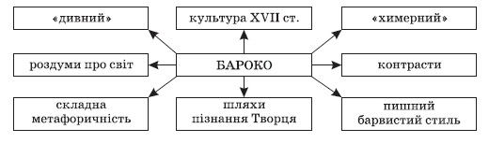
У цілому Бароко - характеристика європейської культури, центром якої, починаючи з кінця XVI і до XVII ст. була Італія. Пізніше, коли Італія переживала період державної роздробленості та занепаду, найбільш могутнім і багатою державою стала Іспанія. У період так званих «великих географічних відкриттів», коли європейці в пошуках золота, срібла і прянощів борознили океани і відкривали для Старого Світу все нові колонії, іспанські завойовники-конкістадори наповнили країну сріблом і золотом, що, у свою чергу, не забарилося позначитися й на тенденціях моди. Мало яка епоха може зрівнятися з цим часом, коли іспанський костюм буквально зліпив своєї пишнотою та розкішшю. Звичайно, правляча верхівка та інших європейських країн не могла залишатися осторонь, переймаючи модні тенденції. Таким чином, стиль Бароко швидко завоював всю Європу.

Slide 3
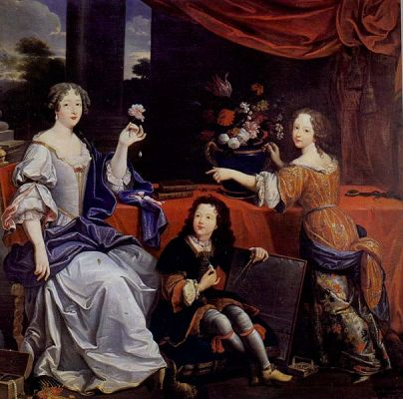
З заходом слави Іспанії пальма першості переходить до Англії та Франції. У Франції мода епохи бароко відповідає часу правління Людовика XIV, якого придворні підлабузники називають «Король-сонце» (1643-1715 рр..). Жорстку геометрію іспанського костюма, метал і оксамит у Франції змінили яскраві фарби і тону, навмисна недбалість і вільність, що додається з рясним використанням в одязі мережив і стрічок.До цього часу Франція вже стала визнаною законодавицею мод у Європі, а тому всі закони етикету, стилю, манер і моди диктує королівський французький двір у Версалі. Власні уявлення короля превалюють над усім, і прийняті в якості еталону також і в питаннях моди, а тому цей час в історії відомо як «версальський диктат». Французька мода стирає національні відмінності і навіть зближує за зовнішнім виглядом окремі стани. Цей момент прийнято вважати початком відліку тріумфальної ходи західної культури, західного стилю і західної цивілізації в цілому

Slide 4
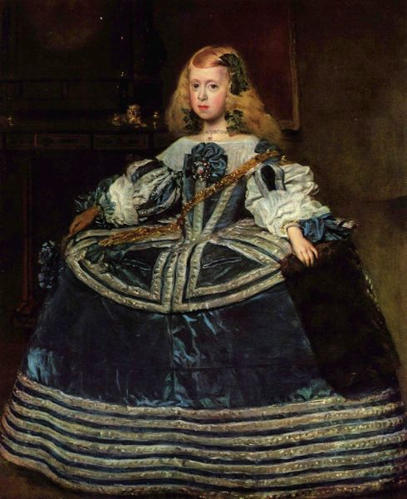
Інфанта Маргарита Тереза у блакитній сукні.
Веласкес, 1659 г.
Одяг цієї епохи дуже барвиста і мальовнича. Основна особливість жіночого костюма цього, так званого «галантного століття» - це еротизм і жіночність. Продовжуючи загальні тенденції стилю Бароко, в складних драпіруваннях сукні відображаються рух і блиск, світло і тінь. Мереживні манжети, що повністю закривають руки, жорсткий корсет, що не дає вільно зітхнути, високі підбори, вузькі камлоту, стримують рух - одяг Бароко всіляко демонструє багатство і неробство свого володаря. Вимоги складного придворного церемоніалу сприяє тому, що в такому одязі можна пересуватися плавно і урочисто.

Slide 5
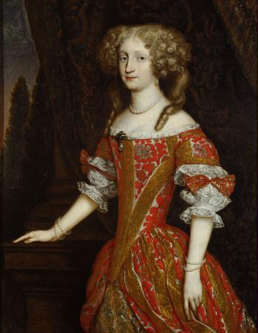
Елеонора Пфальц-Нойбургська, пізніше - імператриця Австріїї.
Картина невід. автора, 1680
Костюм дуже декоративний і барвистий. Традиційна тканина, з якої в цю епоху виготовляється плаття - візерунчасті парча, а також розкішний ліонський і білий іспанський шовк. Але самого блиску і розкоші тканини для того часу виявляється недостатньо, тому сукня рясно декоруєтьсявишивка, мереживо, стрічки, шнури. . Для прикраси використовується
Крій сукні складний і багатошаровий. Шви, що з'єднують рукави, спеціально не зшиваються, відкриваючи поглядам нижню білизну, яка стає своєрідним витвором мистецтва, - вишуканим і розкішним.

Slide 6
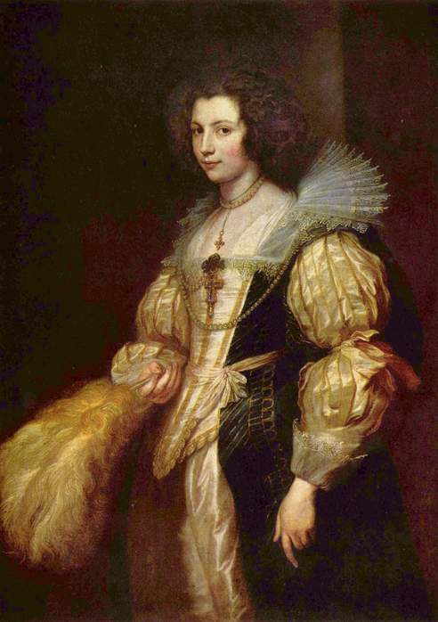
Портрет Марии-Луизы де Тассис. Ван Дейк, 1630 г.
Чоловіки носили пишні перуки, шовкові панчохи з візерунками, краватки у вигляді величезних бантів. Для дам обов'язковим було носіння туго зашнурованих корсетів, що створювали надзвичайно тонку талію, і криноліни неосяжної ширини.Доповнює костюм, можна навіть сказати, «вінчає» його помітне нововведення XVII століття - перука. Перука візуально збільшує об'єм голови і виразно демонструє гідність його господаря. Він служить знаком світської влади, покликаний звеличувати государя і сильних світу цього.

Slide 7
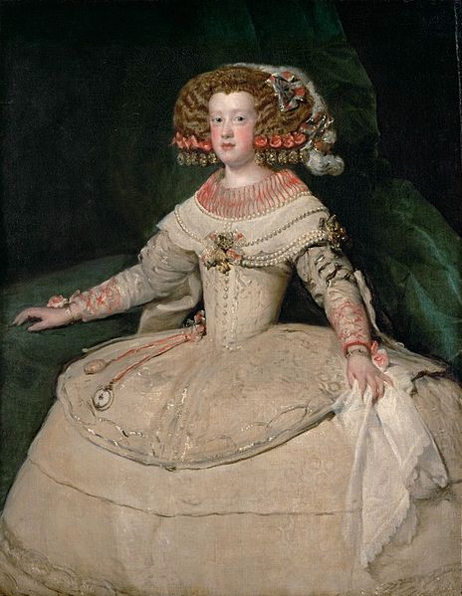
Інфанта Марія-Тереза у віці 14 років.
Веласкес, 1652 г.
Чоловіки носили пишні перуки, шовкові панчохи з візерунками, краватки у вигляді величезних бантів. Для дам обов'язковим було носіння туго зашнурованих корсетів, що створювали надзвичайно тонку талію, і криноліни неосяжної ширини.Доповнює костюм, можна навіть сказати, «вінчає» його помітне нововведення XVII століття - перука. Перука візуально збільшує об'єм голови і виразно демонструє гідність його господаря. Він служить знаком світської влади, покликаний звеличувати государя і сильних світу цього.

Slide 8
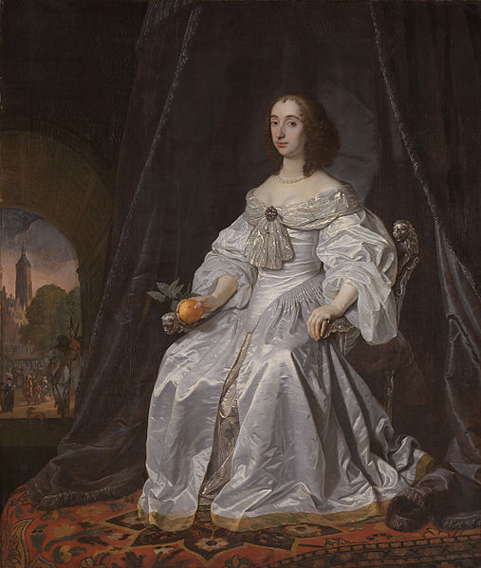
Принцесса Генриетта Мэри Стюарт.
Ван Хальс, 1652 г
До 1680 поверх неширокої нижньої спідниці (робі), суцільно прикрашена вишивкою, надягалось верхнє плаття іншого кольору (манто). Манто сильно збиралося в спині і закінчувалося шлейфом. Колірна гамма - насичених, густих, темних тонів: темно-синього, бордового, густо-червоного, королівського пурпурного.
У моді бароко використовувалося безліч доповнень: віяла, муфти, пояси, пряжки, підв'язки і корсети, гудзики, рукавички, перев'язі для тростин.

Slide 9
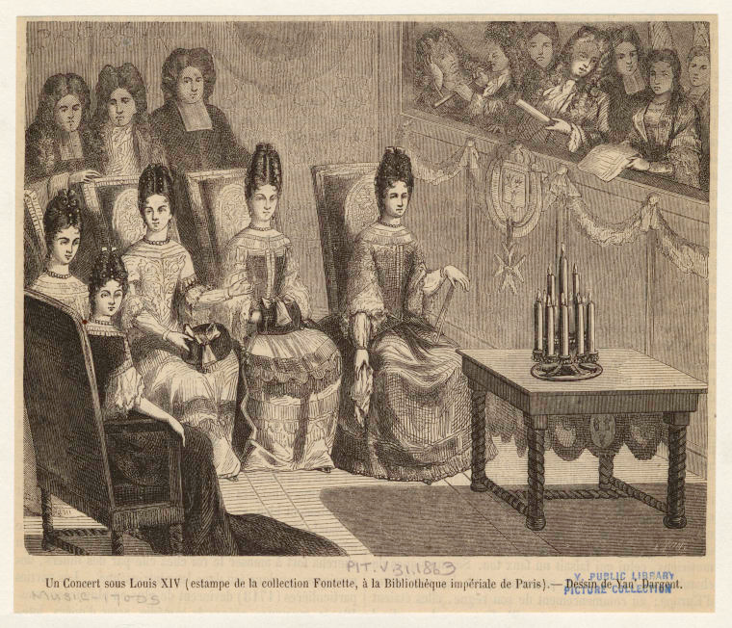
Фонтанж вдавав із себе високу основу на дротовому каркасі, на яку кріпився жорсткий очіпок з кількома рядами полотняних оборок або мережив, зібраних у складки. Відомо більше 100 видів фонтанж. Розміри фонтанж були жахливими: кажуть, у однієї модниці у Відні він досягав 1,3 метра, але зазвичай висота зачіски становила близько 50-60 см.

Slide 10
У першій половині XVIII ст. Бароко розвивається в напрямку до більш граціозному і легкому стилю - Рококо. Бароко співіснує і переплітається з ним, а до 1770-их рр.. витісняється класицизмом і раціоналізмом.

